Slide 1

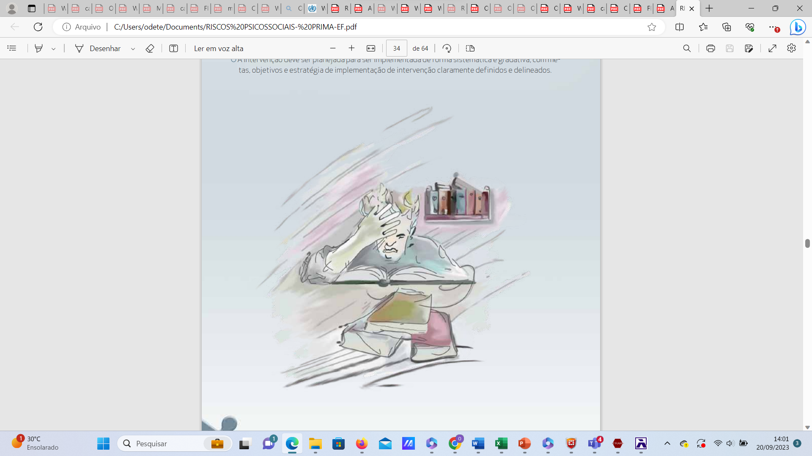


  FATORES DE RISCO PSICOSSOCIAIS, assédio moral e adoecimento no setor bancário
PRIMA-EF: Guidance On The European Framework for Psychosocial Risk Management: A Resource for Employers and Worker Representatives ©World Health Organization, 2008. Disponível em https://iris.who.int/bitstream/handle/10665/43966/9788577102488_por.pdf;sequence=7

Slide 2
FATORES DE RISCO PSICOSSOCIAIS
INTRODUÇÃO
FATORES DE RISCO PSICOSSOCIAIS- QUAIS SÃO
ASSÉDIO MORAL
AÇÃO FISCAL
ABORDAGEM POR PROGRAMAS DE SST

Slide 3
FATORES DE RISCO PSICOSSOCIAIS
OMS-2022
Transtornos mentais são a principal causa de incapacidade
World mental health report: transforming mental health for all (Informe Mundial de Saúde Mental: transformar a saúde mental para todos). Geneva: World Health Organization; 2022. Licence: CC BY-NC-SA 3.0 IGO. Disponível em
https://iris.who.int/bitstream/handle/10665/356119/9789240049338-eng.pdf?sequence=1
OMS/OIT- 2022
15% dos adultos em idade laboral sofreram com algum transtorno mental em 2019
Mental health at work: policy brief. World Health Organization and International Labour Organization, 2022. Disponível em
https://www.ilo.org/wcmsp5/groups/public/---ed_protect/---protrav/---safework/documents/publication/wcms_856976.pdf

Slide 4
FATORES DE RISCO PSICOSSOCIAIS
OMS/OIT 2022
12 bilhões de dias de trabalho são perdidos anualmente devido à depressão e à ansiedade- custo de quase um trilhão de dólares à economia global
Ambientes de trabalho deficientes – incluindo discriminação e desigualdade, cargas de trabalho excessivas, baixo controle laboral e insegurança laboral – representam um risco para a saúde mental
O trabalho amplifica questões sociais que afetam negativamente a saúde mental, incluindo discriminação e desigualdade

Slide 5
FATORES DE RISCO PSICOSSOCIAIS
Adoecimento Mental e Trabalho: a concessão de benefícios por incapacidade relacionados a transtornos mentais e comportamentais entre 2012 e 2016. Disponível em http://sa.previdencia.gov.br/site/2017/04/1%C2%BA-boletim-quadrimestral.pdf .
E.A.Moronte, G.S.CAlbuquerque . Organização do trabalho e adoecimento dos bancários: uma revisão de literatura. SAÚDE DEBATE | RIO DE JANEIRO, V. 45, N. 128, P. 216-233, JAN-MAR 2021. Disponível em https://doi.org/10.1590/0103-1104202112817
A.S.Braga · 2023. A Síndrome De Burnout Nos Trabalhadores Bancários E Seus Reflexos No Âmbito Da Justiça Do Trabalho. Disponível em https://repositorio.animaeducacao.com.br/bitstream/ANIMA/34819/2/%.pdf
Problemas de saúde mental crescem como fator de desligamento entre bancários. Disponível em https://www.sindbancarios.org.br/index.php/problemas-de-saude-mental-crescem-como-fator-de-desligamento-entre-bancarios/

Slide 6
FATORES DE RISCO PSICOSSOCIAIS
Desde 2013- transtornos mentais e comportamentais- principal causa dos afastamentos na categoria bancários
2009 a 2017- número de bancários afastados por problemas mentais teve alta de 61,5%
2022- do total dos afastamentos acidentários por doenças mentais e comportamentais, os afastamentos de bancários correspondiam a 25%
Bancos ocupam o primeiro lugar no ranking de ações judiciais relacionadas diretamente à Síndrome de Burnout

Slide 7
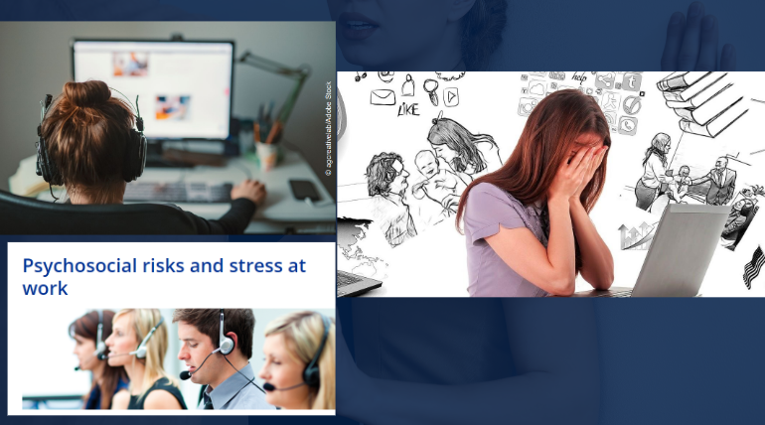
FATORES DE RISCO PSICOSSOCIAIS
E A GESTÃO??

Slide 8
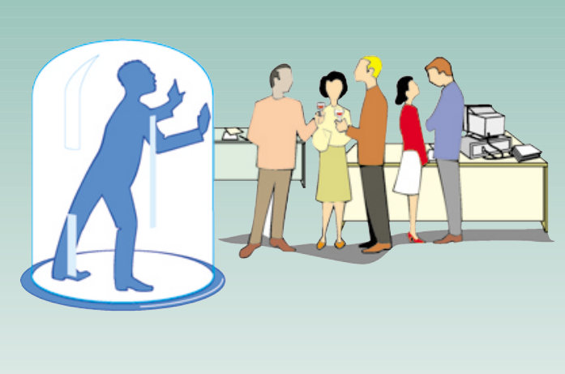
FATORES DE RISCO PSICOSSOCIAIS
Assédio e Outras Violências no Trabalho
World Health Organization. Raising awareness of Psychological Harassment at Work https://apps.who.int/iris/bitstream/handle/10665/42649/9241590521.pdf?sequence=1&isAllowed=y

Slide 9
Assédio e Outras Violências no Trabalho
CONVENÇÃO 190 OIT
LEI 14.457/2022
ASSÉDIO SEXUAL
ASSÉDIO POLÍTICO/ ELEITORAL

Slide 10
FATORES DE RISCO PSICOSSOCIAIS
QUAIS SÃO OS FATORES DE RISCO PSICOSSOCIAIS?

Slide 11
FATORES DE RISCO PSICOSSOCIAIS
Alta demanda e baixo controle/Ritmo intenso de trabalho
  “Metas muito altas”- Aumento contínuo das metas
  Tempos definidos para atendimento de clientes- conflito com obrigatoriedade de oferta e venda de produtos e serviços
  Não compensação de períodos de afastamentos (férias, atestados etc.)
  Pouco controle sobre resultados: existência de critérios que impactam negativamente a meta e independem da atuação do trabalhador- quitação de empréstimos, resgate de investimentos, cancelamento de algum serviço, como seguro ou consórcio etc.

Slide 12
FATORES DE RISCO PSICOSSOCIAIS
Pressão de tempo
Exigência de oferta e venda produtos e serviços do banco durante o atendimento aos clientes
Exigência de um número mínimo de contatos e de fechamento de negócios por dia
Estímulo abusivo à competitividade - ranqueamento e exposição de trabalhadores. CCT - Cláusula 39- (0011380- Manter empregado trabalhando sob condições contrárias às convenções e/ou acordos coletivos de trabalho.) Art. 444 da CLT

Slide 13
FATORES DE RISCO PSICOSSOCIAIS
Insegurança no trabalho- ameaça de demissão por “baixa performance”, e devido à avaliações negativas (fonte de medo, ansiedade e sofrimento)
Se ficar um tempo sem "entregar" (sem atingir as metas), pode ser demitido por "baixa performance"
Contato contínuo com o público

Slide 14
FATORES DE RISCO PSICOSSOCIAIS
Assédio Moral Organizacional
“Gestão por estresse“- cobranças constantes, supervisão exagerada, comparações do desempenho dos trabalhadores- objetivo de melhorar o desempenho, a eficiência ou a rapidez no trabalho
“Gestão por medo“- ameaça, implícita ou explícita, como estímulo principal para gerar adesão do trabalhador aos objetivos organizacionais

Slide 15
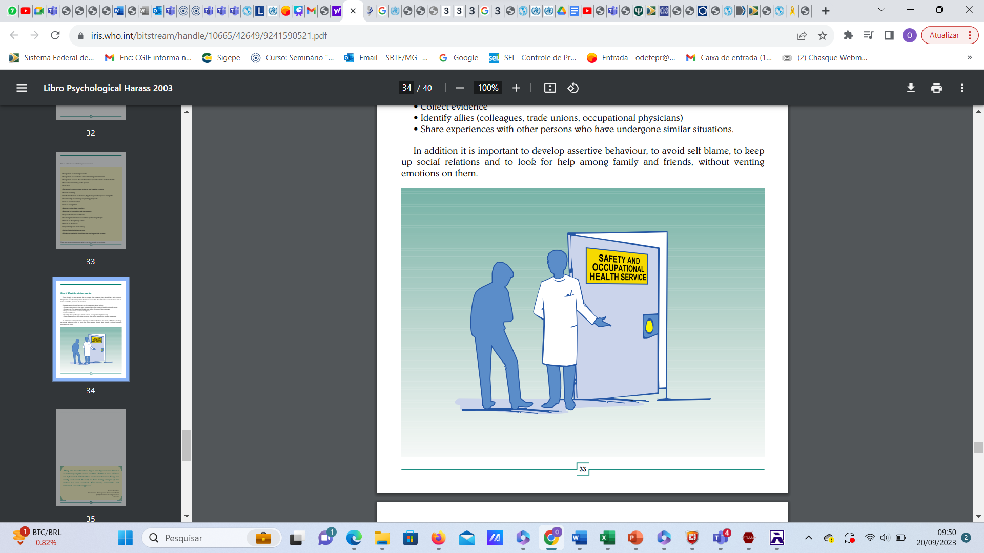
FATORES DE RISCO PSICOSSOCIAIS
CONSEQUÊNCIAS
Raising awareness of Psychological Harassment at Work https://apps.who.int/iris/bitstream/handle/10665/42649/9241590521.pdf?sequence=1&isAllowed=y

Slide 16
FATORES DE RISCO PSICOSSOCIAIS
ADOECIMENTO BANCO X
BENEFÍCIOS B91 CID NTEP*
FONTE: Comunicações de Acidentes de Trabalho (CAT) e Sistema Único de Informações de Benefícios (SUIBE)
*CID 10-F 30 a 48 (Transtornos Mentais e do Comportamento); b)M 60 a 79 (Transtornos dos Tecidos Moles); c)G50 a G59 (Transtornos dos Nervos, das Raízes e dos Plexos Nervosos)
ANOS | NÚMERO DE BENEFÍCIOS
2017 | 851
2018 | 966
2019 | 1011
2020 | 382
2021 | 808
TOTAL | 4.018

Slide 17
FATORES DE RISCO PSICOSSOCIAIS
ADOECIMENTO BANCO X
4.018 BENEFÍCIOS B91:
267 casos (6,6%)- CAT emitida
6 casos (0,1%)- CAT foi emitida pelo empregador

Slide 18
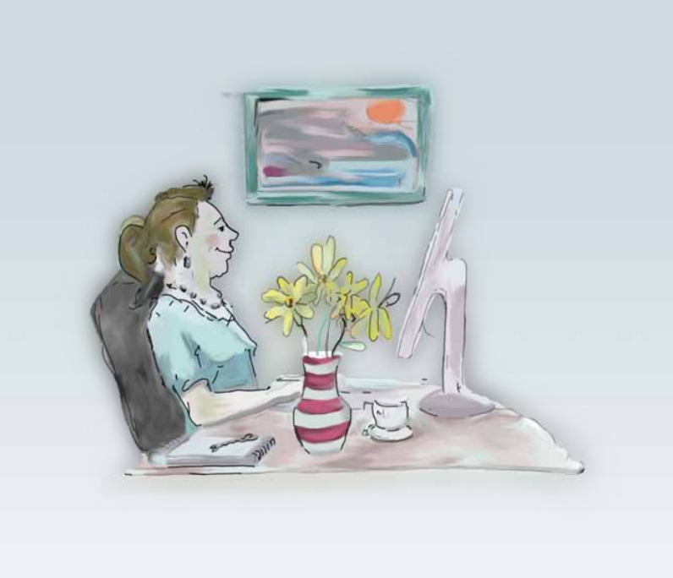
Obrigada
Odete Reis
PRIMA-EF: Guidance On The European Framework for Psychosocial Risk Management: A Resource for Employers and Worker Representatives ©World Health Organization, 2008. Disponível em https://iris.who.int/bitstream/handle/10665/43966/9788577102488_por.pdf;sequence=7

